Slide 1
Java编程精要
— JDBC技术

Slide 2

本章目标
了解JDBC的概念和必要性
了解JDBC驱动程序类型
了解java.sql包
使用JDBC进行数据库编程
PreparedStatement接口
纯Java驱动方式 连接 不同数据库

Slide 3
本章相关词汇
单 词 | 说 明
Reflection | 反射, 映象, 倒影
driver | 驱动，驱动程序
connection | 连接
manager | 管理器
statement | 语句
prepared | 预备的，预编译的
result | 结果
create | 创建，创造
execute | 执行
query | 查询

Slide 4
数据库访问技术简介
当今企业级应用程序大部分采用了客户机/服务器（C/S）模式
客户端机器需要与服务器进行通讯，要操作数据库中的数据，执行SQL（Structured Query Language结构化查询语言）语句以及检索查询结果
在Java中实现这些活动的技术称作JDBC

Slide 5

数据库编程示意图
数据库编程
执行 SQL 语句
客户机/服务器
应用程序
数据库
检索查询结果
JDBC

Slide 6
关于DBMS
DBMS（DataBase Management System）是指数据库管理系统
目前DBMS的生产商众多，产品也不尽相同，如：
  Oracle公司的Oracle系列
  Microsoft公司的Access系列和SQL Server系列
  IBM公司的DB2
  Sybase公司的Sybase
  还有自由开源的MySQL/Sqlite等等
这就意味着编程语言要针对不同的DBMS开发不同版本的应用程序，这将是一项非常枯燥的工作

Slide 7
ODBC
ODBC（Open DataBase Connectivity）指开放式数据库连接，是由Microsoft公司提供的应用程序接口
它负责连接各种不同产商和类型的DBMS，然后为各种不同的编程语言提供查询、插入、修改和删除数据的功能
如同在各种不同的DBMS和各种不同的编程语言之间架设了一座通用的桥梁

Slide 8
JDBC
JDBC（Java DataBase Connectivity）是由Sun Microsystem公司提供的API（Application Programming Interface应用程序编程接口）
它为Java应用程序提供了一系列的类，使其能够快速高效地访问数据库
这些功能是由一系列的类和对象来完成的，我们只需使用相关的对象，即可完成对数据库的操作

Slide 9
JDBC工作方式示意图
Java 程序
JDBC 驱动程序
SQL 命令
结果
数据库

Slide 10
java.sql包
java.sql包也是Java内置的包，其中包含了一系列用于与数据库进行通信的类和接口
如果要使用到这些类和接口的话，则必须显式地声明如下语句：
import java.sql.*;

Slide 11
java.sql包中的一些接口
接口名称 | 说 明
Connection | 连接对象，用于与数据库取得连接
Driver | 用于创建连接（Connection）对象
Statement | 语句对象，用于执行SQL语句，并将数据检索到结果集（ResultSet）对象中
PreparedStatement | 预编译语句对象，用于执行预编译的SQL语句，执行效率比Statement高
CallableStatement | 存储过程语句对象，用于调用执行存储过程
ResultSet | 结果集对象，包含执行SQL语句后返回的数据的集合

Slide 12
java.sql包中的一些类
类 名 称 | 说 明
SQLException | 数据库异常类，是其它JDBC异常类的根类，继承于java.lang.Exception，绝大部分对数据库进行操作的方法都有可能抛出该异常
DriverManager | 驱动程序管理类，用于加载和卸载各种驱动程序，并建立与数据库的连接
Date | 该类中包含有将SQL日期格式转换成Java日期格式的方法
TimeStamp | 表示一个时间戳，能精确到纳秒

Slide 13
JDBC程序访问数据库步骤
开 始
导入 java.sql包
JDBC-ODBC桥方式
纯Java驱动方式
建立数据源（ODBC）
附加相应产商提供的驱动
加载并注册驱动程序
创建Connection 对象
创建 Statement 对象
关闭ResultSet 对象
使用ResultSet对象
执行SQL语句
关闭Statement对象
关闭Connection对象
结 束

Slide 14
步骤详解1：加载驱动程序
使用Class类的forName方法，将驱动程序类加载到JVM（Java虚拟机）中
如：
Class.forName("org.sqlite.JDBC");
方 法 原 型 | 说 明
static Class forName(String className) throws ClassNotFoundException | 将由className指定完整名称的类加载到JVM中，如果加载失败，将抛出异常，必须捕捉

Slide 15
步骤详解2：获得连接对象
成功加载驱动后，必须使用DriverManager类的静态方法getConnection来获得连接对象；
对于使用JDBC-ODBC桥的连接方式，连接字符串的一般形式是：“jdbc:odbc:数据源名称”，如：
Connection con =
DriverManager.getConnection("jdbc:sqlite:" + "test.db");
方 法 原 型 | 说 明
static Connection getConnection (String url, String user, String password) throws SQLException | 参数url是连接字符串，参数user是数据库用户名，参数password是登录口令，成功连接到数据库返回Connection对象，连接失败则抛出SQLException异常，必须捕捉

Slide 16
步骤详解释3：创建语句对象
一旦成功连接到数据库，获得Connection对象后，必须通过Connection对象的createStatement方法来创建语句对象，才可以执行SQL语句；
如：
Statement sta = con.createStatement();
方 法 原 型 | 说 明
Statement createStatement() throws SQLException | 成功创建返回Statement对象，否则抛出SQLException异常，必须捕捉

Slide 17
步骤详解4：执行SQL语句
使用语句对象来执行SQL语句，有两种情况：
一种是执行DELETE、UPDATE和INSERT之类的数据库操作语句（DML），这样的语句没有数据结果返回，使用Statement对象的executeUpdate方法执行；
如：
sta.executeUpdate(“INSERT INTO student VALUES(‘0001’, ‘赵云')");
方 法 原 型 | 说 明
int executeUpdate(String sql) throws SQLException | 参数sql是要执行的SQL语句，执行成功返回受影响的行数，执行失败则抛出SQLException异常，必须捕捉

Slide 18
步骤详解5：执行SQL语句
另一种是执行SELECT这样的数据查询语句（DQL），这样的语句将从数据库中获得所需的数据，使用Statement对象的executeQuery 方法执行
如：
ResultSet rs =
sta.executeQuery("SELECT * FROM Friend");
方 法 原 型 | 说 明
ResultSet executeQuery(String sql) throws SQLException | 参数sql是要执行的SQL语句，查询成功返回包含有结果数据的ResultSet对象，否则抛出SQLException异常，必须捕捉

Slide 19
步骤详解6：关闭资源
当对数据库的操作结束后，应当将所有已经被打开的资源关闭，否则将会造成资源泄漏
Connection对象、Statement对象和ResultSet对象都有执行关闭的close方法
函数原型都是：void close() throws SQLException
  如：
  rs.close(); //关闭ResultSet对象
  sta.close(); //关闭Statement对象
  con.close(); //关闭Connection对象
有可能抛出SQLException异常，必须捕捉
请注意关闭的顺序，最后打开的资源最先关闭，最先打开的资源最后关闭

Slide 20
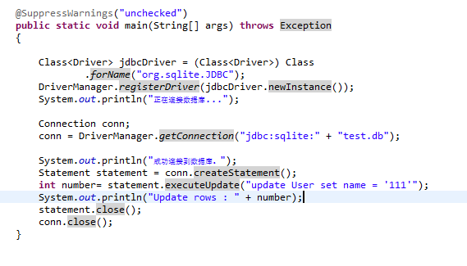
数据库操作示例
}

Slide 21
操作结果集
使用Statement对象的executeQuery方法成功执行SELECT语句后，将返回一个包含有结果数据的ResultSet对象，要从该对象中获取数据，将使用到如下方法：
方 法 原 型 | 说 明
boolean next() throws SQLException | 将结果集游标往下移动一行，如果已经到达结果集最后，将会返回false，有可能抛异常，必须捕捉
X getX(String columnName) throws SQLException | 获得某个字段的值，X是指具体的数据类型，视数据库表中字段的具体情况而定，该方法有一组，并且每个都有两种重载方法，一种是以字段名称为参数，另一种是以字段索引为参数（字段索引从1开始），有可能抛异常，必须捕捉
X getX(int columnIndex) throws SQLException

Slide 22
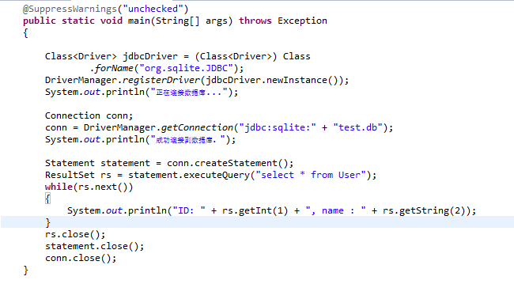
操作结果集示例

Slide 23
PreparedStatement接口
如果要多次执行相似的SQL语句，可以使用PreparedStatemend（预编译语句对象）对象来执行；
通过Connection对象的prepareStatement方法来创建预编译语句对象；
PreparedStatement对象会将SQL语句预先编译，这样将会获得比Statement对象更高的执行效率
方 法 原 型 | 说 明
PreparedStatement prepareStatement(String sql) throws SQLException | 参数sql是要执行的SQL语句，根据指定的SQL语句创建PrepareStatement对象，有可能抛异常，必须捕捉

Slide 24
PreparedStatement接口
包含在PreparedStatement对象中的SQL语句可以带有一个或多个参数，使用“?”作为占位符，如:
PreparedStatement ps = con.prepareStatement("UPDATE Friends SET Address = ? WHERE Name = ?")
在执行SQL语句之前，必须使用PreparedStatement对象中的setX方法设置每个“?”位置的参数值
方 法 原 型 | 说 明
void setX(int parameterIndex, X x) throws SQLException | 将parameterIndex指定的“?”位置指定为x的值，这里X可以指代任意数据类型， “?”的索引从1开始。

Slide 25
PreparedStatement接口
如：
ps.setString(1, "长沙")
ps.setString(2, "王五")

Slide 26
PreparedStatement接口
设置好每个参数的值之后，就可以使用PreparedStatement对象的executeUpdate和executeQuery方法来执行SQL语句，这一点和Statement对象很相似：
方 法 原 型 | 说 明
int executeUpdate() throws SQLException | 用于执行INSERT、DELETE和UPDATE语句，执行成功返回受影响的行数，否则抛出SQLException异常，必须捕捉
ResultSet executQuery() throws SQLException | 用于执行SELECT语句，执行成功返回包含有结果数据的ResultSet对象，否则抛出SQLException异常，必须捕捉

Slide 27
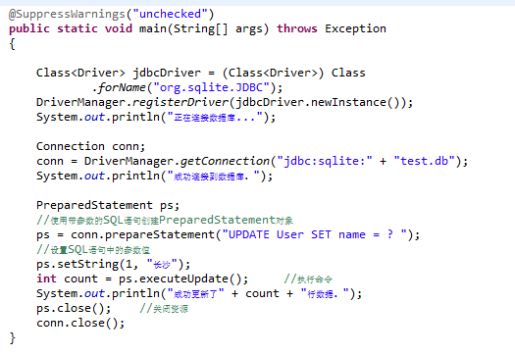
PreparedStatement对象示例

Slide 28
批量更新
在循环体内设置好PreparedStatement对象的每个参数的值之后，通过addBatch()方法增加至批量更新列表中。
在循环结束后，调用executeBatch()方法实现批量更新

Slide 29
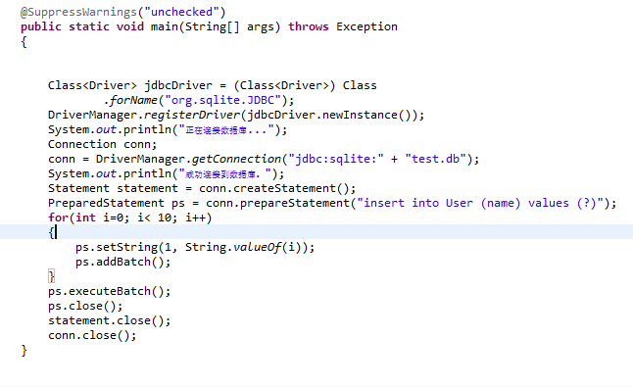
PreparedStatement批量更新

Slide 30
本章总结
JDBC是使用Java程序操作数据库的技术
使用 Class类的forName 方法可以将驱动程序加载到Java解释器中
使用DriverManager类的getConnection方法获得Connection对象，从而建立与数据库的连接
使用Connection对象的createStatement方法创建语句对象，以便执行SQL语句
使用Statement对象的executeQuery或executeUpdate方法执行SQL语句，并使用ResultSet对象来操作结果数据；
PreparedStatement接口允许创建预编译的SQL语句，并使得在后续阶段可以指定语句的参数

Slide 31
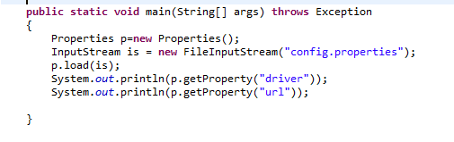
配置文件操作示例
文件内容
driver=org.sqlite.JDBC
url=test.db
代码操作

Slide 32
编写数据库帮助类
从配置文件中读取数据库驱动程序
执行带参数以及不带参数的查询、并返回结果集。
执行带参数以及不带参数的更新语句，并返回影响行数。

